Slide 1

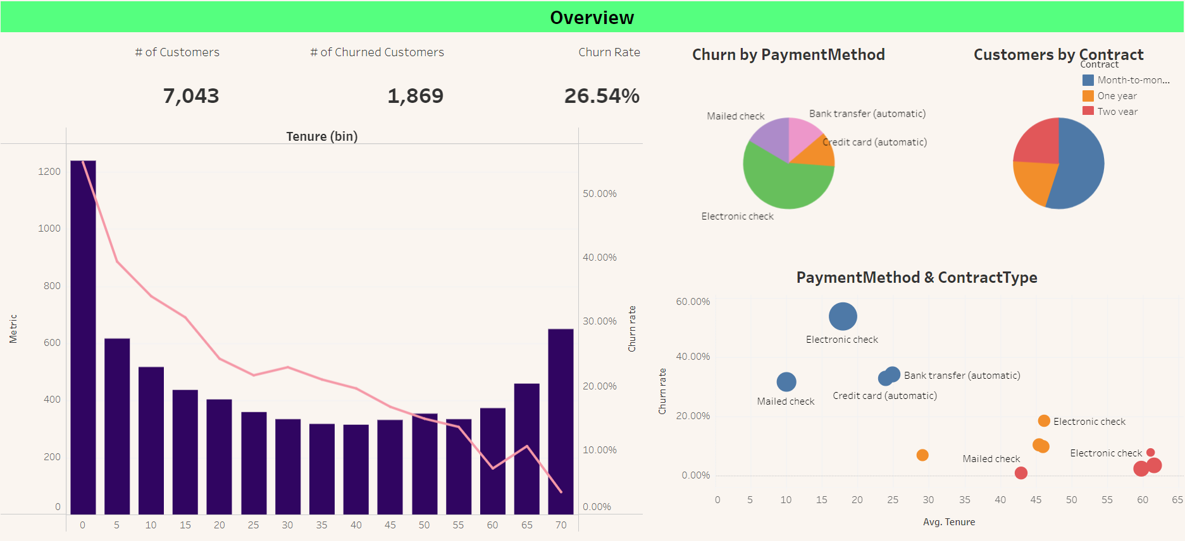
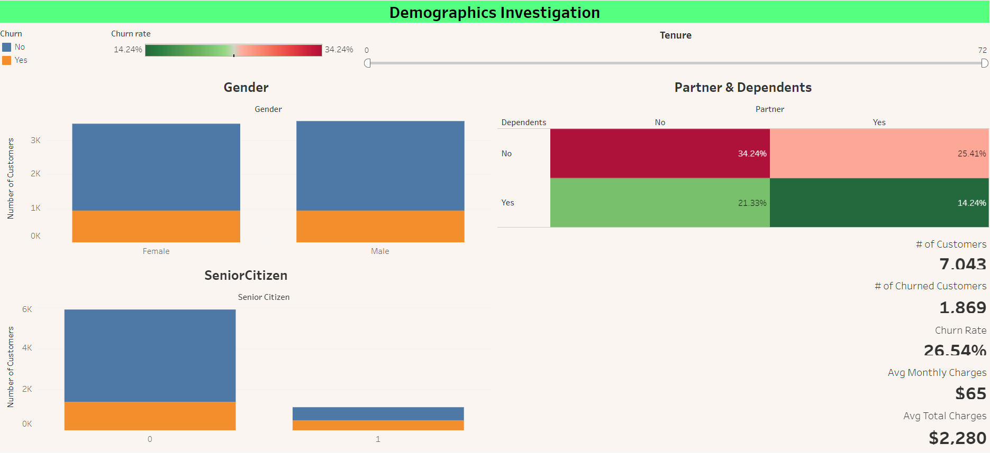
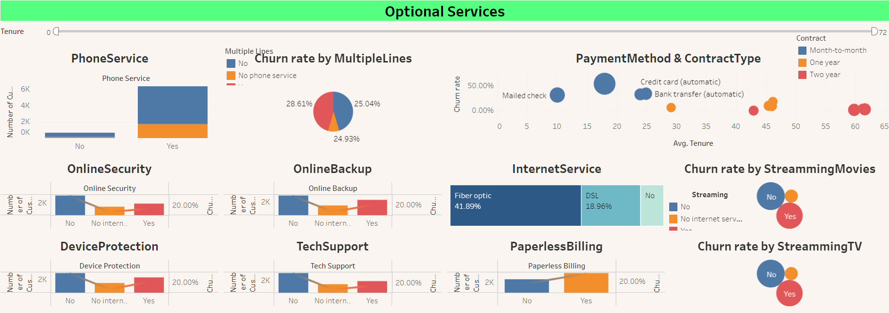
Phân tích và dự đoán khả năng rời bỏ dịch vụ của người dùng vào tháng tới Lê Phước Cường – cuonglp1713@gmail.com Mentor: Ứng Kim Phượng - phuonguk@viettel.com.vn
Động lực và Tổng quan
Khai phá dữ liệu
Kết quả và thảo luận
Hiện nay, việc phân tích lý do vì sao khách hàng rời bỏ dịch vụ đang là bài toán cần thiết cho những tập đoàn/công ty cung cấp dịch vụ. Nghiên cứu này được triển khai với mong muốn sẽ được đông đảo mọi người quan tâm và có khả năng áp dụng được vào thực tế và giải quyết bài toán khách hàng rời bỏ dịch vụ được đặt ra.
Metric | AUC | Recall | Precision | F1 Score | Accuracy
Train | 0.87 | 0.83 | 0.55 | 0.66 | 0.77
Test | 0.86 | 0.82 | 0.55 | 0.66 | 0.77
Nghiên cứu này tập trung phân tích dữ liệu khách hàng để đưa ra được lý do/giải pháp cho câu hỏi vì sao khách hàng lại rời bỏ dịch vụ của công ty/tập đoàn, cùng với đó xây dựng mô hình dự đoán khách hàng nào sẽ rời bỏ dịch vụ vào tháng tới. Kết quả của nghiên cứu đã cho thấy được một số lý do quan trọng khiến khách hàng rời bỏ dịch vụ và huấn luyện được mô hình LGBM-Classifier đạt hiệu năng cao nhất với 82.09% Recall, 54.63% Precision đối với dữ liệu chưa từng thấy.
Bảng 2: Kết quả mô hình chính LightGBM trên tập dữ liệu kiểm tra
Trường dữ liệu quan trọng
Mô hình LighGBM bắt được một số trường dữ liệu quan trọng sau:
Mạnh: MontlyCharges, TotalCharges
Trung bình: tenure, Num Of Service
Yếu: PaperlessBilling, PaymentMethod
Dữ liệu
So sánh các phương pháp
Dữ liệu: Dữ liệu được sử dụng cho bài toán này là dữ liệu thu thập được trong 1 tháng của công ty viễn thông nước ngoài gồm dữ liệu lịch sử của 7043 khách hàng với 21 trường được chia làm 2 tập huấn luyện và kiểm tra với tỉ lệ 80-20.
Tiền xử lý dữ liệu text:
Thực hiện one-hot encoding
Loại bỏ một số trường dữ liệu không quan trọng và có độ tương quan tuyệt đối với các trường dữ liệu khác
Chuẩn hóa giá trị dữ liệu về khoảng [0;1]
Mô hình | AUC | Recall | Precision | F1 Score | Accuracy
Logistic Regression | 0.8567 | 0.8235 | 0.5247 | 0.6410 | 0.7551
Random Forest | 0.8505 | 0.8021 | 0.5329 | 0.6403 | 0.7608
XGB Classifer | 0.8607 | 0.8048 | 0.5513 | 0.6543 | 0.7743
LightGBM | 0.8606 | 0.8209 | 0.5463 | 0.6560 | 0.7715
Hình 1, 2, 3: Tổng hợp phân tích dữ liệu
Hướng tiếp cận
 | Tập huấn luyện | Tập kiểm tra
Tổng số khách hàng | 5634 | 1409
Số lượng class 0 | 4139 | 1035
Số lượng class 1 | 1495 | 374
GridSearchCV
K-fold cross validation: fold = 5
Xử lý dữ liệu mất cân bằng: Class weight, Upsampling, Downsampling
Metric: ROC AUC, FR AUC, Recall, F1 score, Precision
Mô hình: Linear Regression, Random Forest Classifier, XGBClassifier, LightGBM Classifier.
Bảng 3: Kết quả so sánh các phương pháp trên tập dữ liệu kiểm tra
Future work
Giải quyết bài toán mang tính thực tiễn hơn với dữ liệu phức tạp, nhiều trường dữ liệu hơn: trường địa lý, trường thời gian, lý do rời bỏ dịch vụ,… Sử dụng các phương pháp xử lý mất cân bằng dữ liệu phức tạp hơn.
Bảng 1: Thống kê dữ liệu

